Slide 1

企业简介

Slide 2
关 于 我 们
青岛英泰奥通智能科技有限公司成立于2016年，位于青岛市高新区机器人产业园。作为青岛市重点打造的新兴领域，园区良好的环境沃土以及各种高端人才聚集为企业的成长发展提供了优质的条件。
公司多年来坚持深耕于制造一线，在智能制造领域积累了大量经验，并先后成功实施机器换人案例数千台套。在电子、家电、汽车等领域自动化成果转化率排名行业前列。目前已成为海信、歌尔、捷普、颐中、捷普等大型客户的战略供应商。
公司配套有5000平米洁净厂房，其中包含500㎡的恒温恒湿装配车间，可满足高精度设备的组装及调试。加工设备涵盖数控加工中心、数控车床、铣床、磨床及各种放电设备，强大的配套资源提供高品质、快速反应的能力；同时配备有检测设备及专门的检测人员对零部件进行检测，保证了产品的精度要求。
公司已通过高新技术企业认定，并获得青岛市专精特新中小企业称号。
英泰奥通智能科技将在工业4.0及中国制造2025战略目标的指引下，将未来的主要业务方向集中在汽车、家电以及电子领域智能装备系统、控制系统的集成技术开发及应用推广。公司未来将主要面向汽车、家电、电子生产制造企业领域、以提供高质量及高稳定性的自动化替代方案以及机器换人为主的自动化设备研发、生产、销售、服务为目标，为社会创造价值。

Slide 3
关 于 我 们
企业文化：
对企业的员工负责；
对客户的承诺负责；
对股东的信任负责；
公司的人才观：
德为本、才兼备；
能者上、庸者下；
用其长、避其短；
忠诚敬业、开拓进取；学习创新、一专多能；
奋斗的口号：
我们唯有努力，也只有不懈努力，才能活下来！

Slide 4
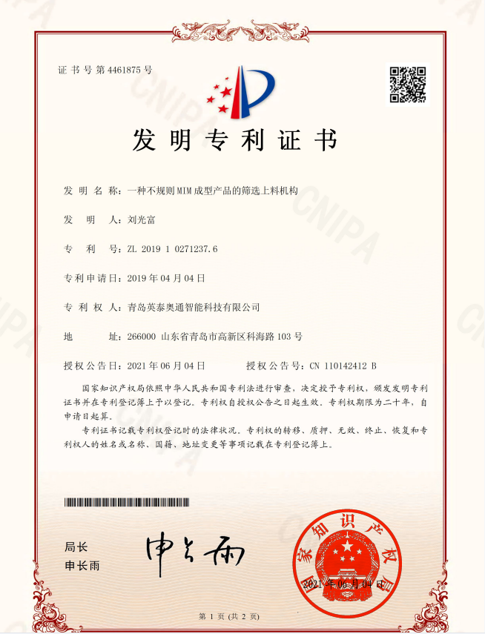
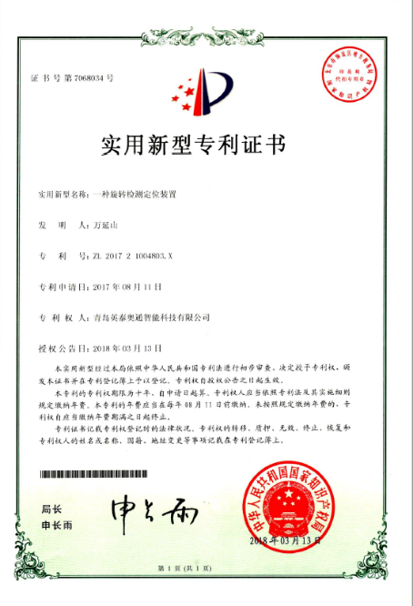
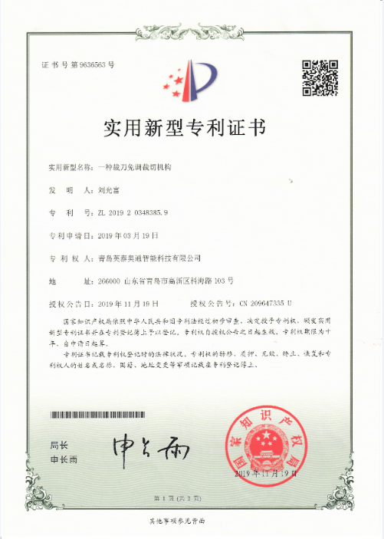
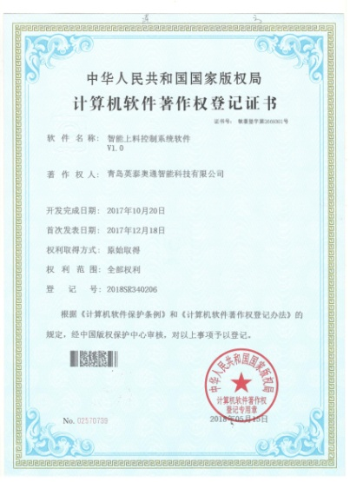
技术开发优势
Technology development advantages
截止目前我司已成功申请21项实用新型专利，2项发明专利，2项软件著作权。部分专利权证书如下:
So far, our company has successfully applied for 21 utility model patents, 2 invention patent and 2 software copyright.Some patent certificates are as follows:

Slide 5
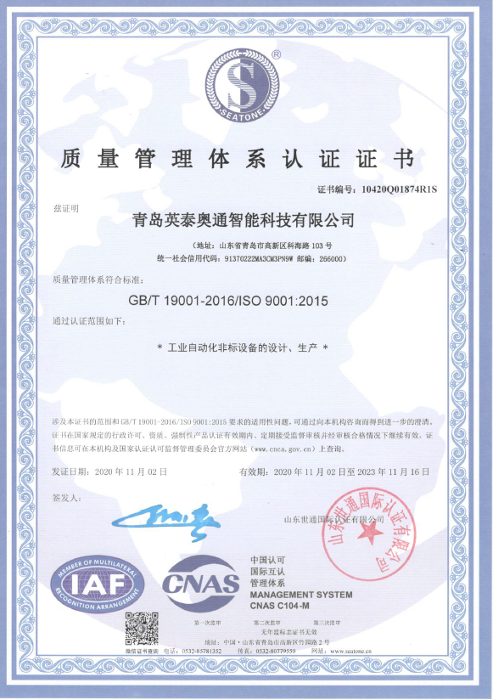
项目组织保障优势
Project organization and guarantee advantages
我公司已通过GT/B-19001-2016/IOS9001质量管理体系认证。GB/T24001-2016/IS014001:2015 环境管理体系以及GB/T45001-2020/ISO45001:2018 职业健康管理体系 。
Our company has passed the GB/T 19001-2016/ISO 9001:2015 quality management system certification, GB/T24001-2016/IS014001:2015 environmental management system and GB/T45001-2020/ISO45001:2018 occupational health and safety management system.

Slide 6
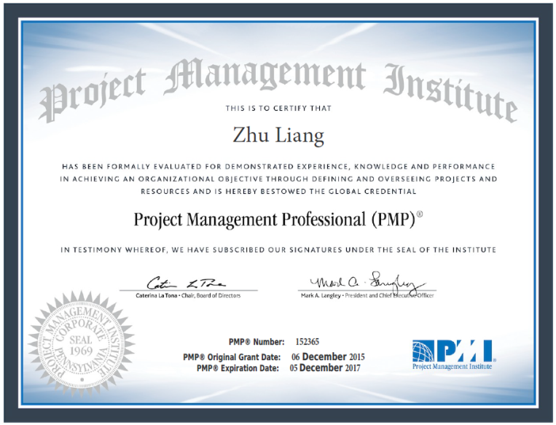
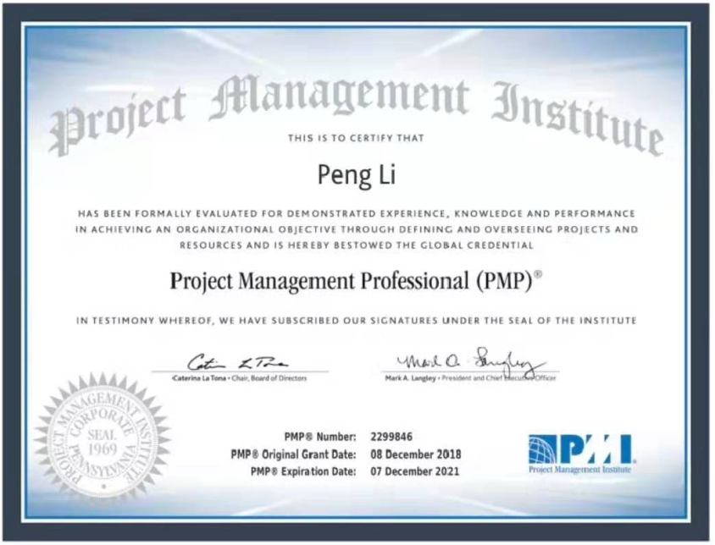
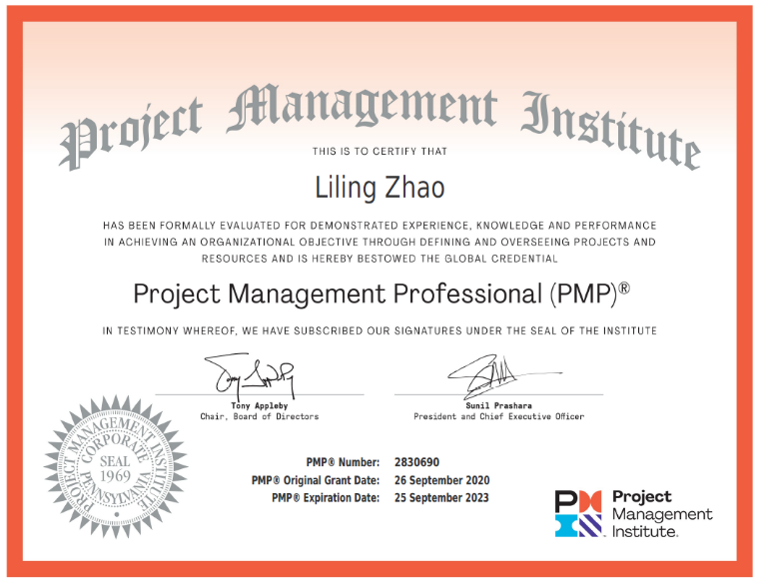
PMP人员认证证书
PMP Personnel Certification
项目实施方面我司拥有3名具备PMP认证的项目管理人士，能够更加按照项目管理的模保障式执行相关项目。
Our company has 3 project managers with PMP certification, who are able to execute related projects more in accordance with the model guarantee of project management.

Slide 7
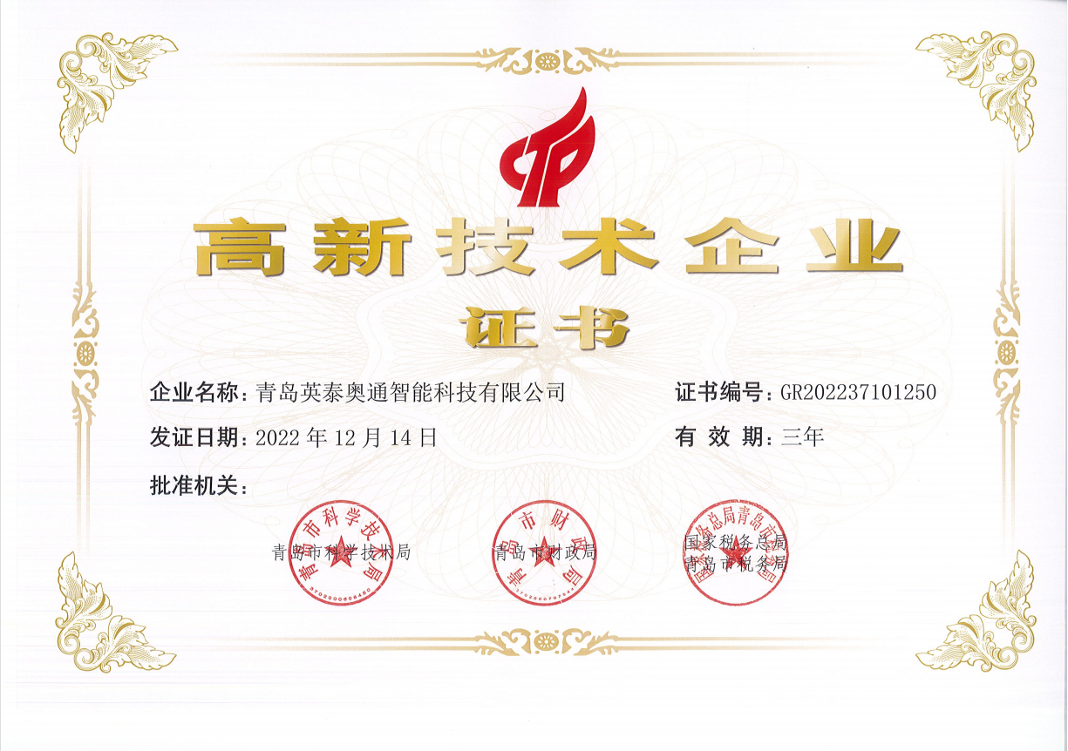

公司其他荣誉
Other honors of the company
高新技术企业
专精特新企业

Slide 8
02
我们的客户
Our client
各大品牌的合格供方
Major brands of qualified suppliers
PART TWO

Slide 9









主要客户
Major Client

Slide 10
03
我们的现场
Our factory
PART THREE

Slide 11
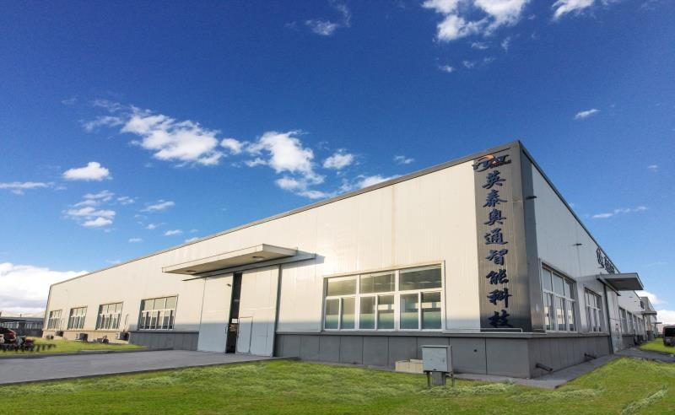
工厂外景
Factory appearance

Slide 12
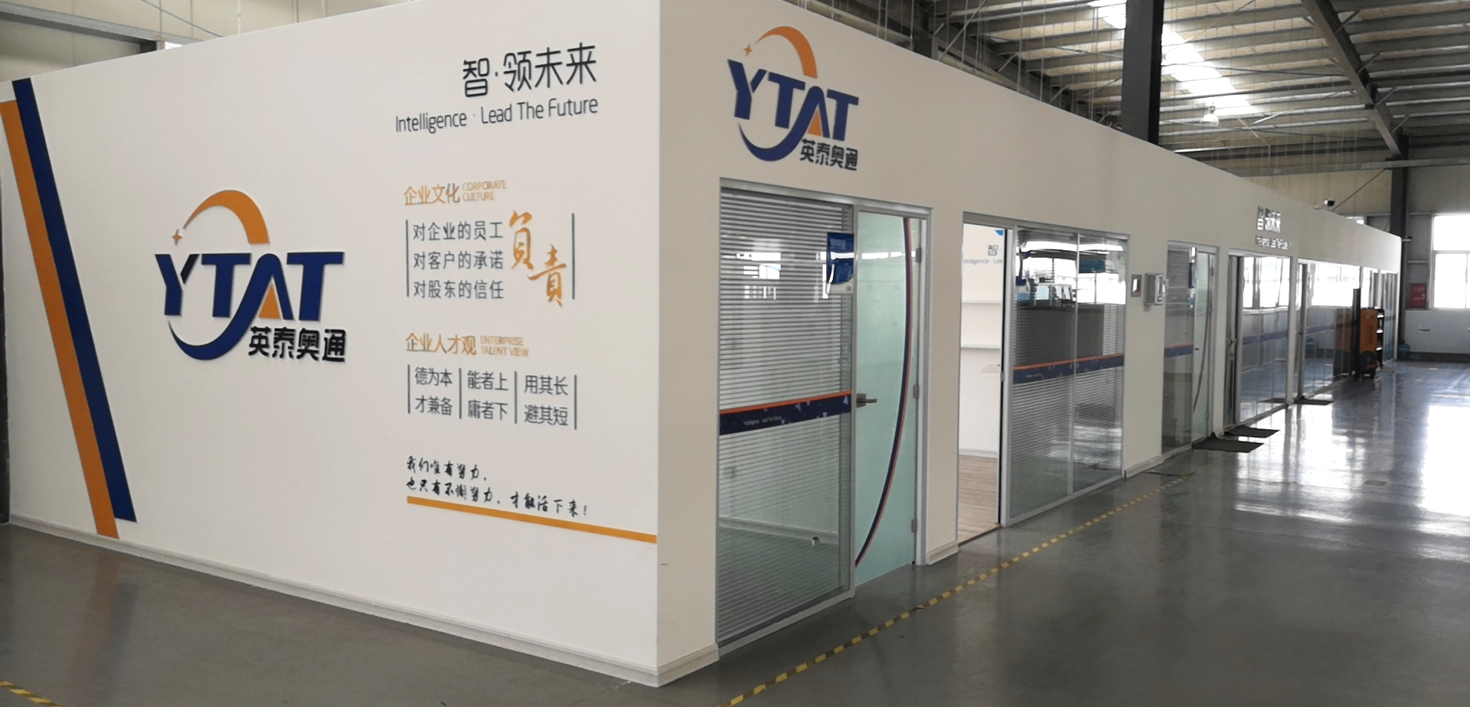
办公及研发中心
Office and R&D Center

Slide 13
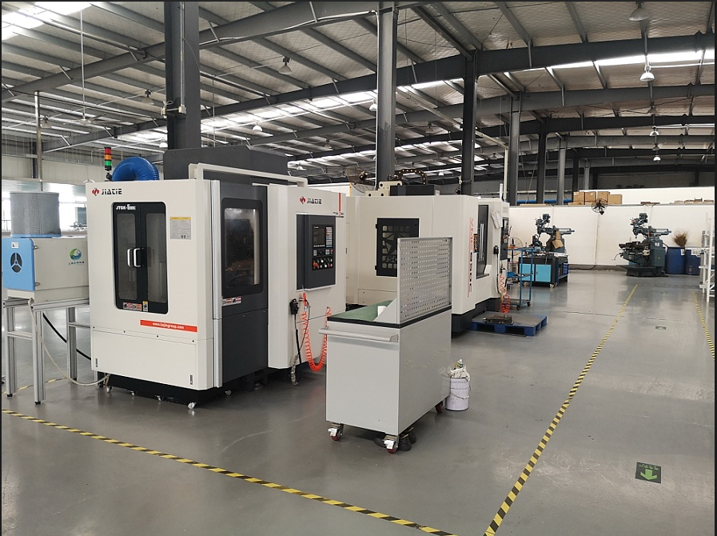
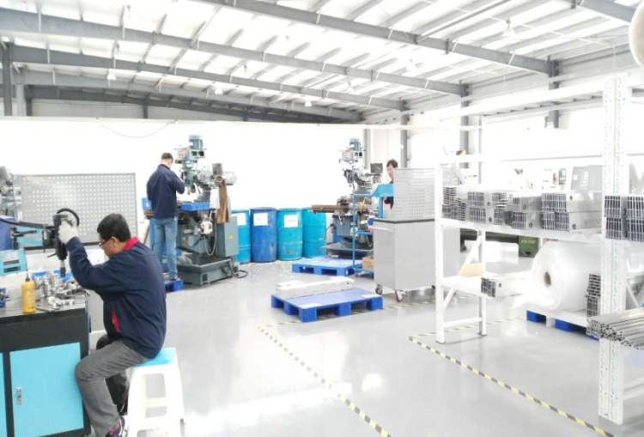
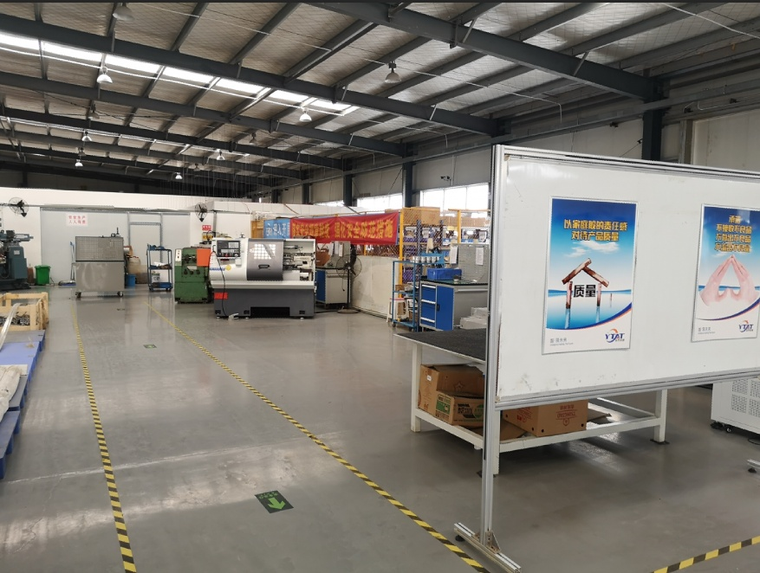
加工制造部实景
Processing and manufacturing department real

Slide 14
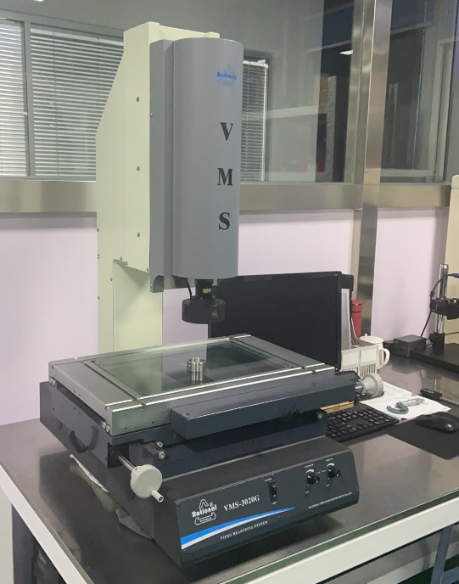
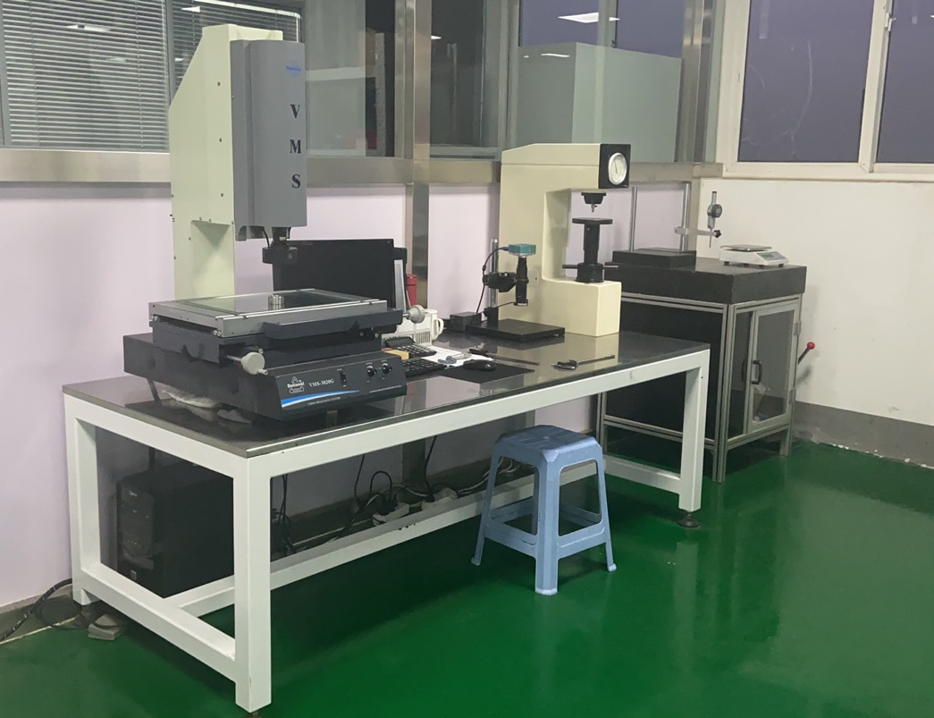
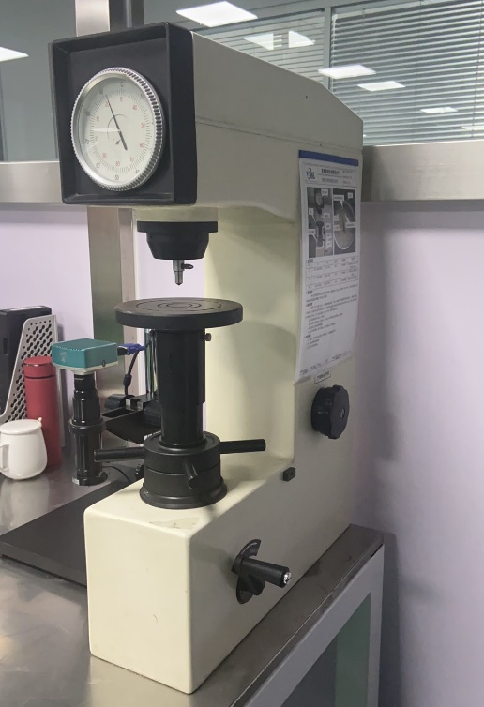
检验区域实景
Real scene of inspection area

Slide 15
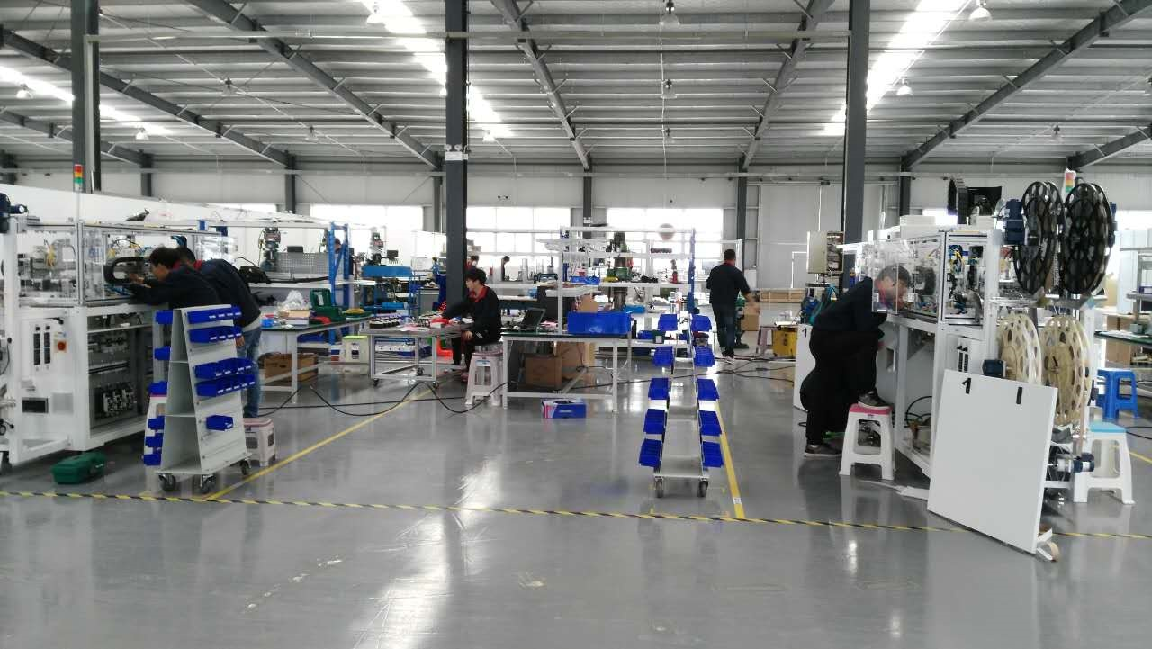
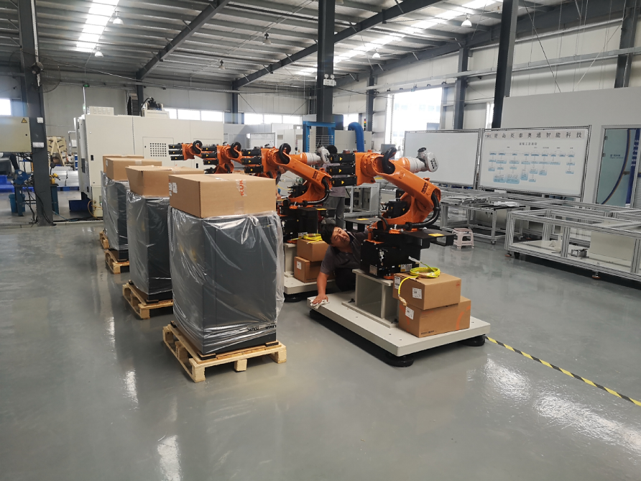
组装区域实景
Assembly area real

Slide 16
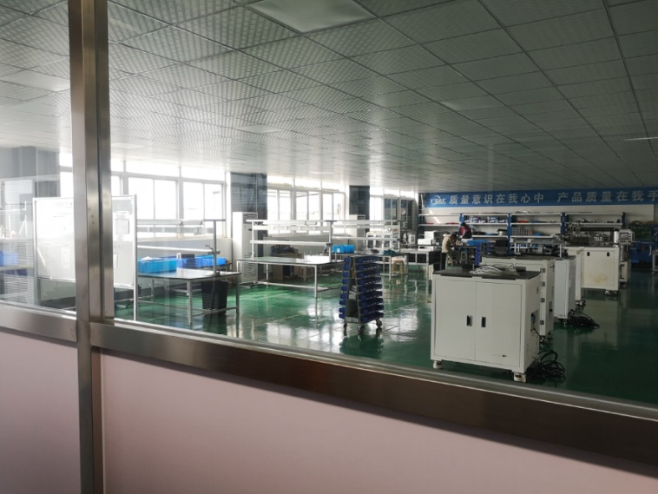
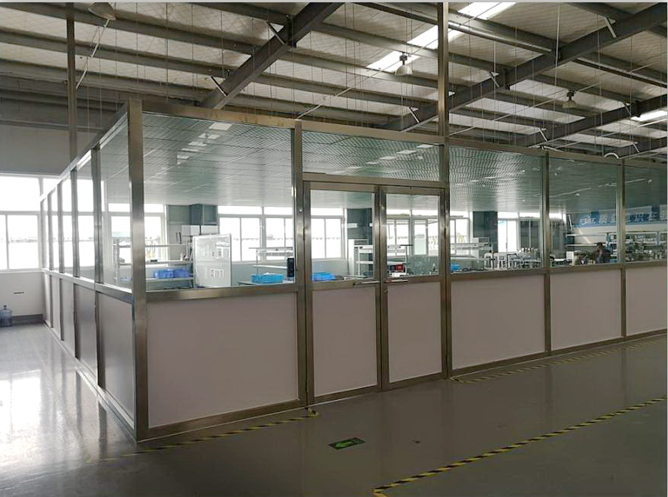
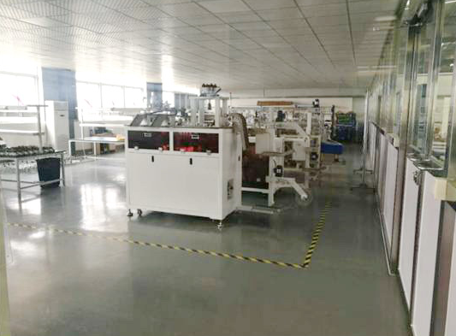
精密组装区域实景
PrecisionAssembly area real

Slide 17
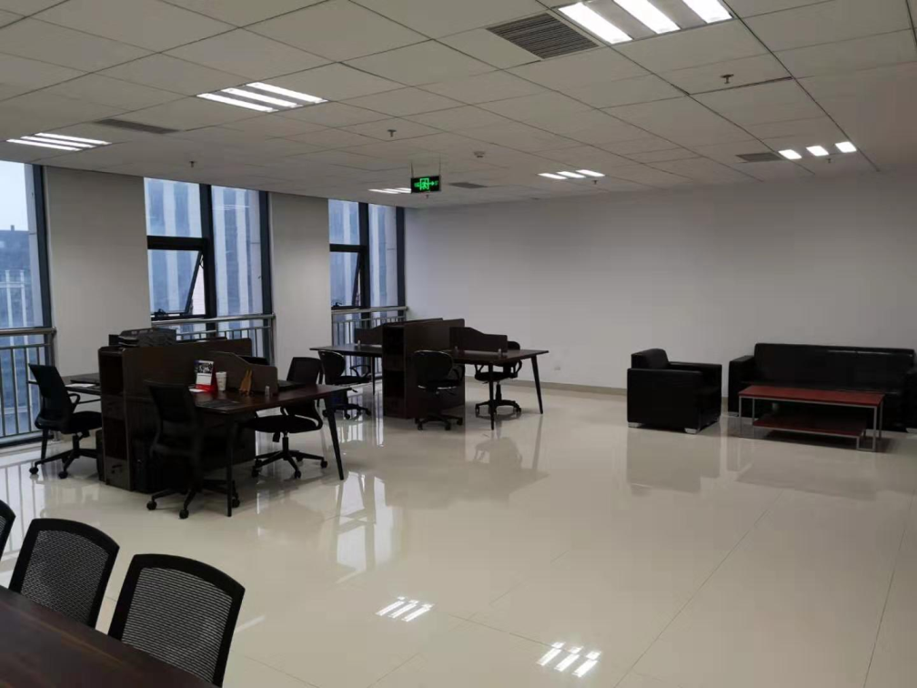
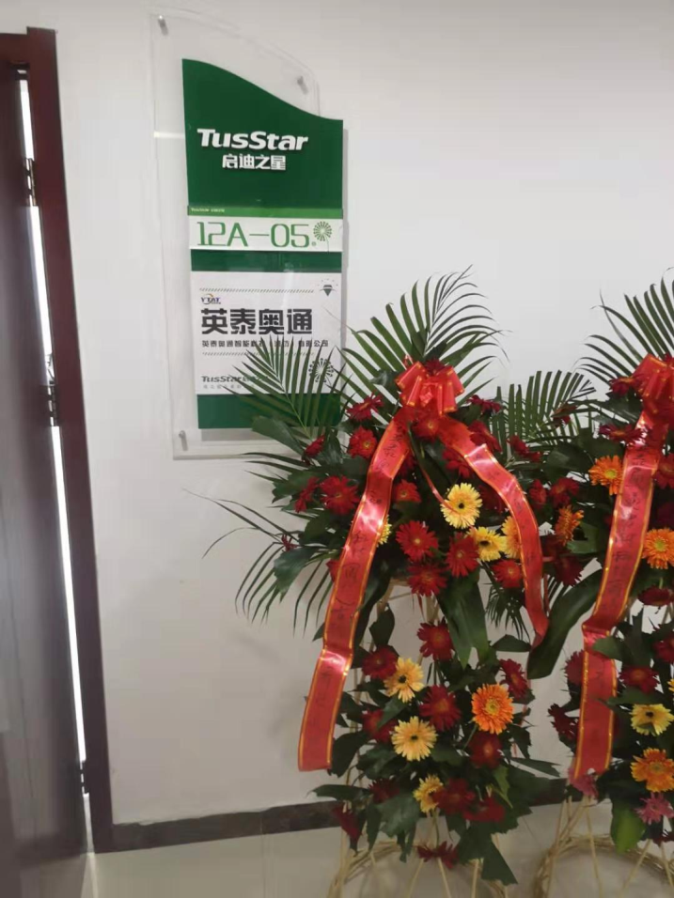
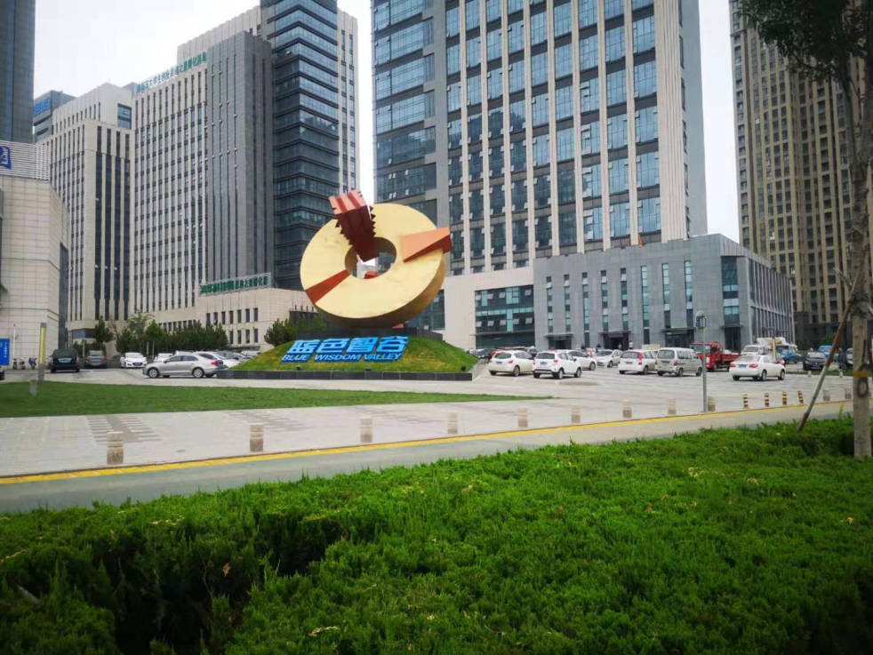
潍坊分公司实景
Weifang Branch Real Scene

Slide 18
04
我们的主要产品
Our product
PART FOUR

Slide 19
消费电子（手机）类项目
Consumer electronics(mobilphone) projects
01
汽车制造类项目
Automobile manufacturing projects
02
CONTENTS
家用电器类项目
Household Electric Appliances project
03
检测仪器项目
testing instrument project
04
轨道交通类项目
High-speed train supporting project
05

Slide 20
消费电子（手机）类项目
Consumer electronics(mobilphone) projects

Slide 21
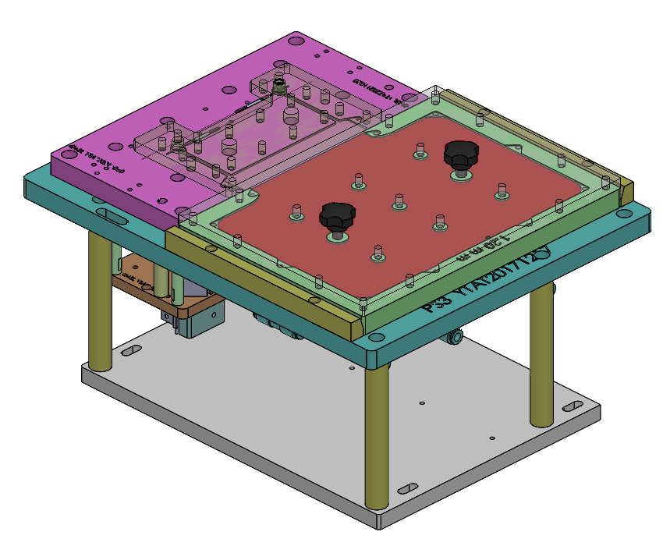
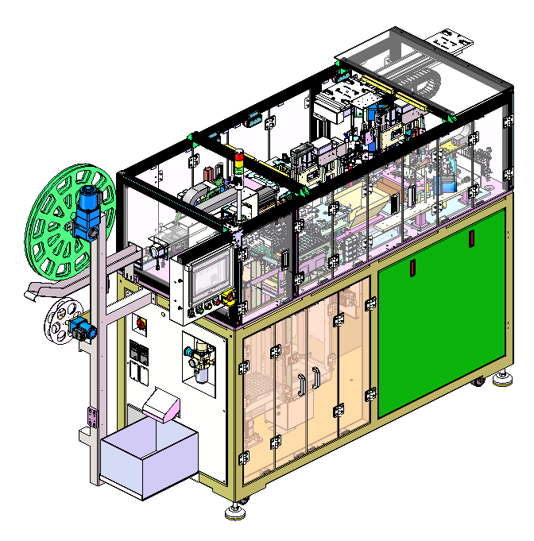
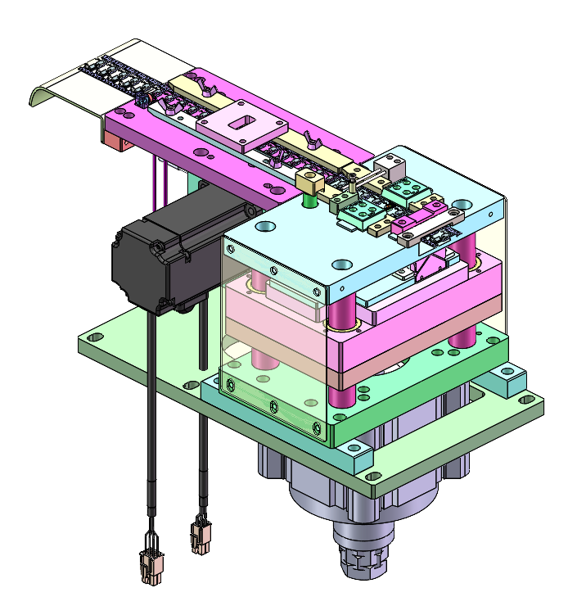
电子类产品金属料带裁切供料设备（上料机）
Electronic products shell metal material belt automatic cutting feeding equipment
项目描述： 应用于金属料带产品的料带自动裁切注塑自动供料功能。
采用自动的冲裁切机构稳定高效，使原来有人工完成的工作全部由设备完成，并且大幅提高了生产效率，使注塑周期降低到8秒以下。

Slide 22
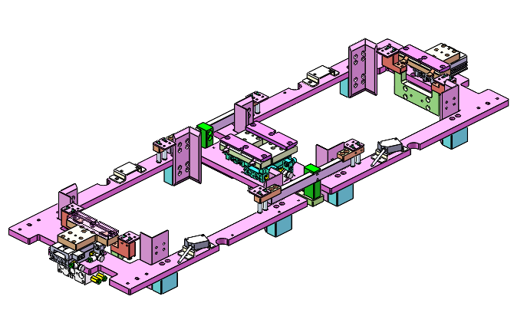
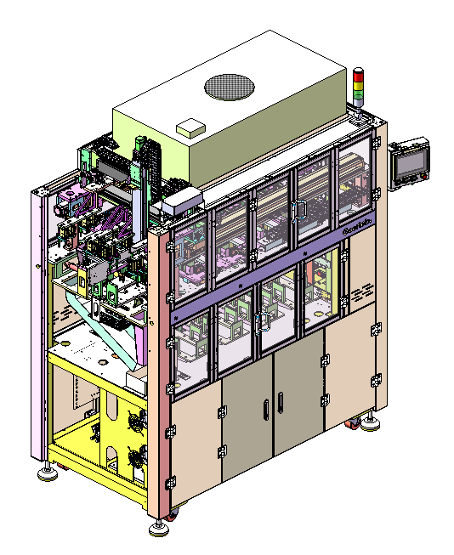
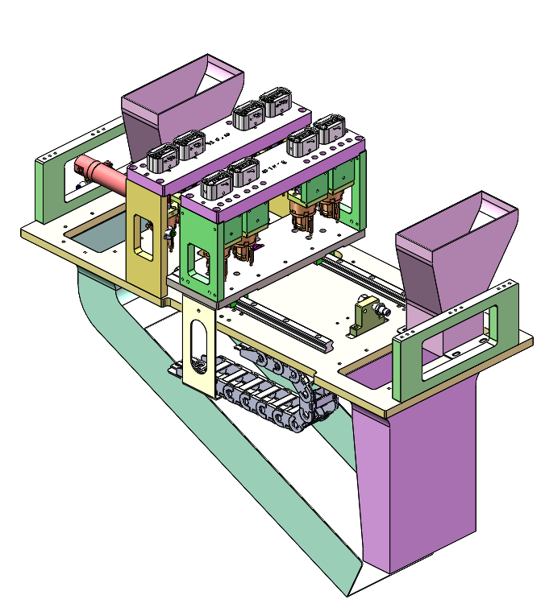
8腔精密摆盘机
8-chamber precision disk swinging machine
项目描述： 应用于注塑产品的多腔精密摆盘。
设备实现了注塑产品多腔分别摆盘，为下游自动化生产做好衔接，设备摆盘精度达到了0.05mm运行周期为10秒/8件。

Slide 23
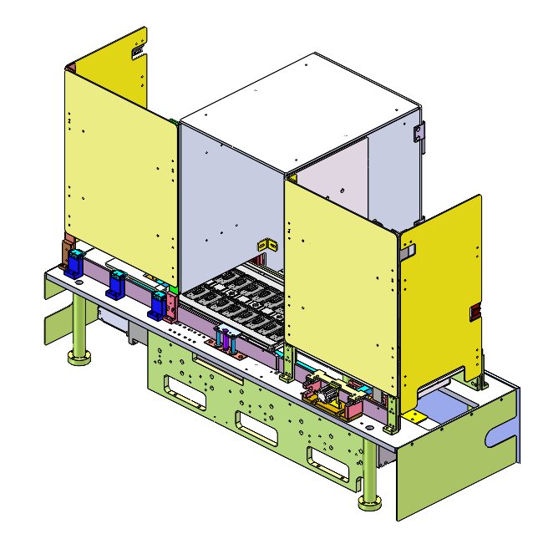
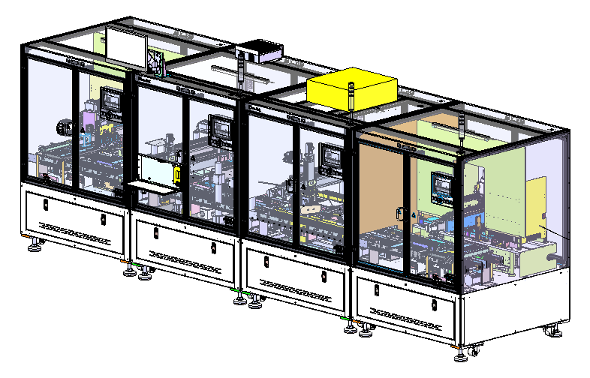
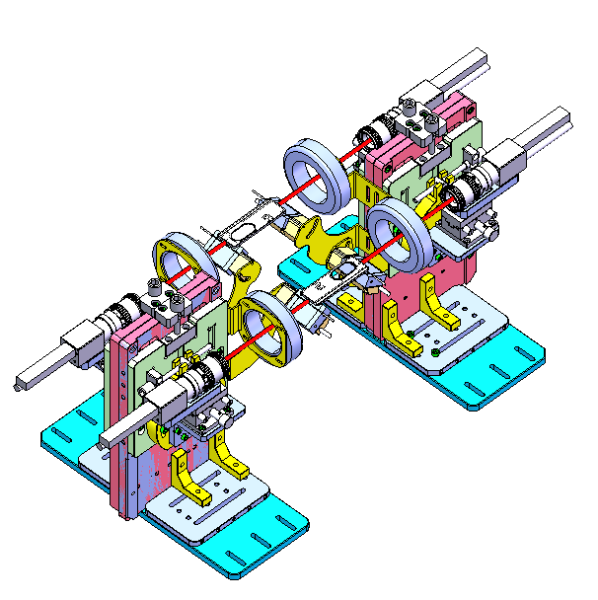
全自动检包线
Fully automatic inspection line
项目描述：
该线体可实现产品自动上下料，采用视觉检测产品各项指标，NG品分类排废，避免NG遗留至后工序

Slide 24
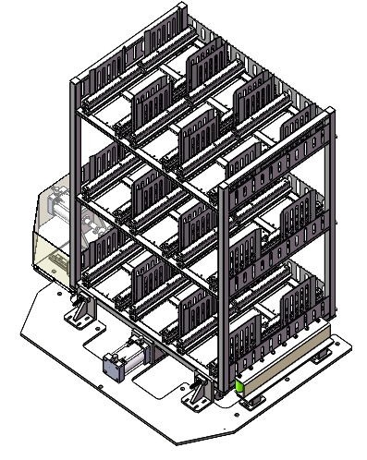
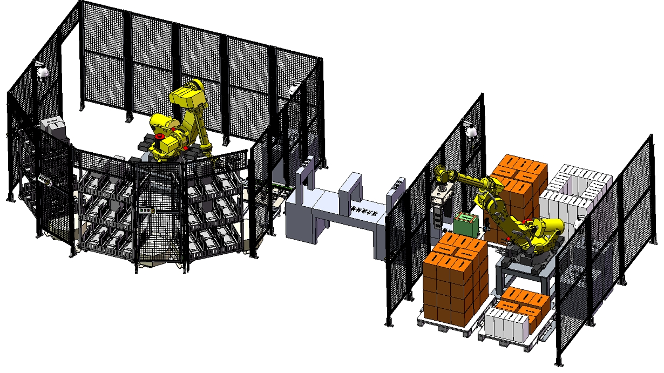
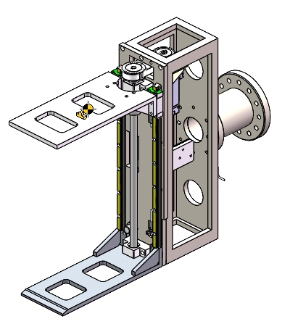
料盘打包码垛线体
Slide switch automatic assembly line
项目描述：
该线体可针对不同长宽高的料盘进行自动上料、打包、下料码垛。节省人力同时可大大提高码垛效率。线体带有MES功能，可同时打包不同产品的料盘，根据产品信息，将相同产品的料盘码垛到一个栈板上。满料后，自动呼叫AGV将满料托盘取走。

Slide 25
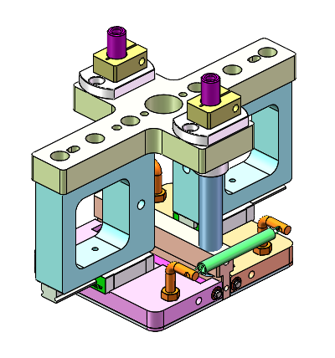
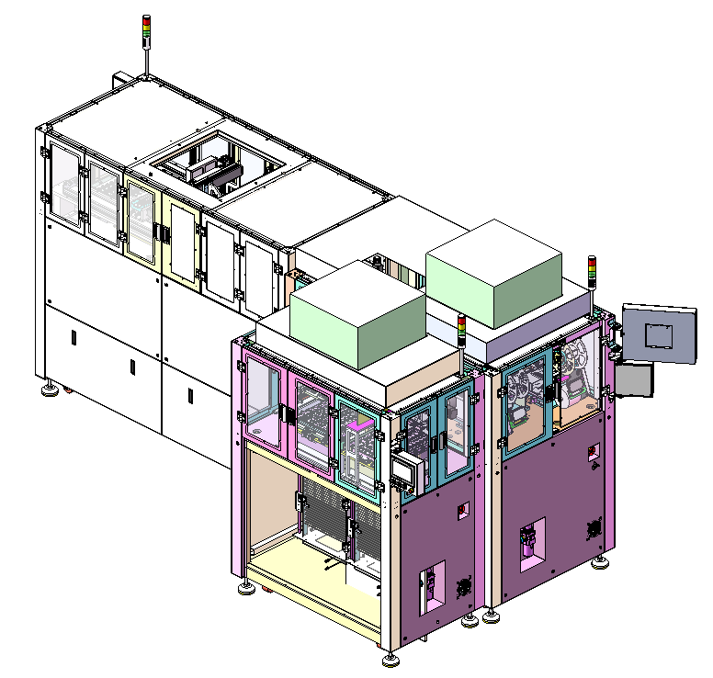
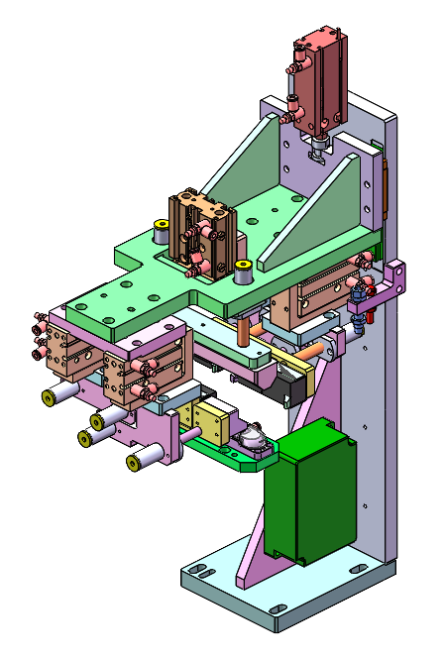
自动贴膜摆盘机
Automatic Film Laminating Machine
项目描述：
实现对外壳自动贴膜机摆盘，配合采用机器人配合视觉纠偏保证了贴膜精度可以达到±0.05mm；贴膜效率可以达到3秒/件。

Slide 26
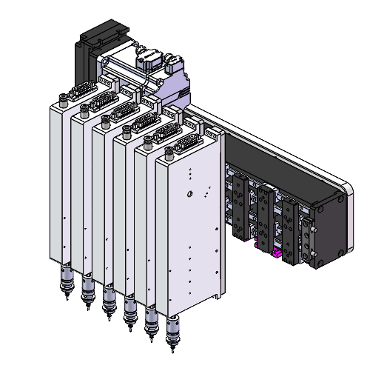
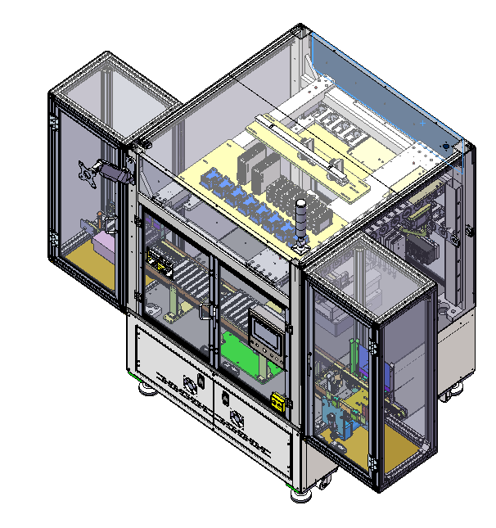
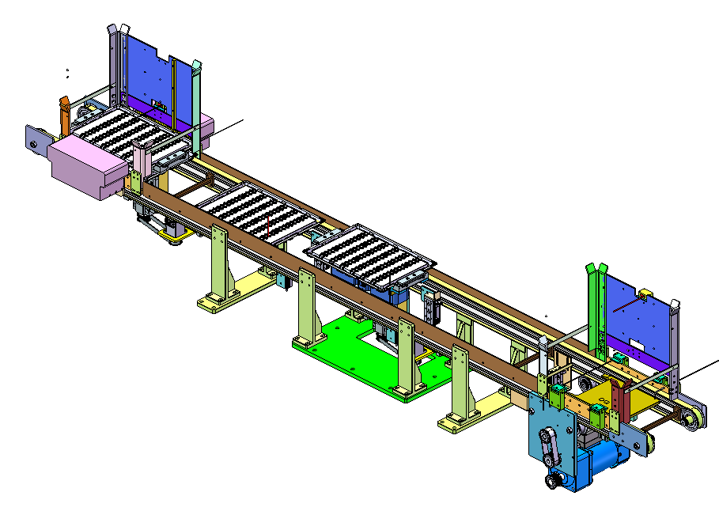
全自动柔振摆盘机
Vibration swing machine
项目描述：
实现全自动产品摆盘。
该设备可实现散装来料，视觉识别产品形状和位置，自动矫正，补满料盘，为下游自动化生产做好衔接，节省人力，生产周期快，CT1.5S/1PCS

Slide 27
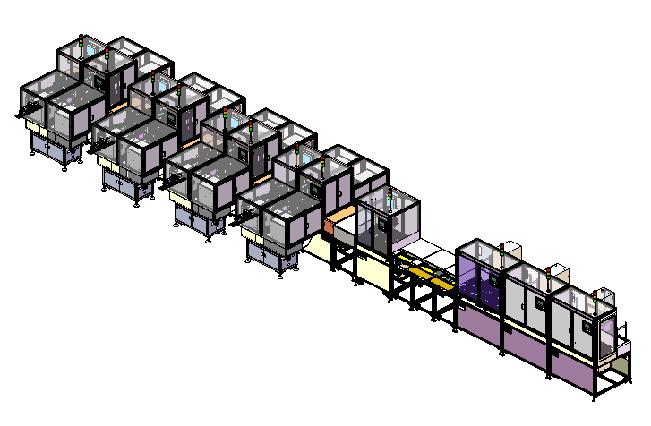
PAD 扬声器功能测试线
Pad speaker function test line
项目描述： 应用于PAD 扬声器的全自动功能测试。
设备实现无人化测试，线体采用料仓上料模式，实现未检测产品、检测OK产品、检测NG产品的分类，同时通过扫码实现了料盘同检测产品的绑定MES上传，为产品溯源做好支持。

Slide 28
汽车制造类项目
Automobile manufacturing projects

Slide 29
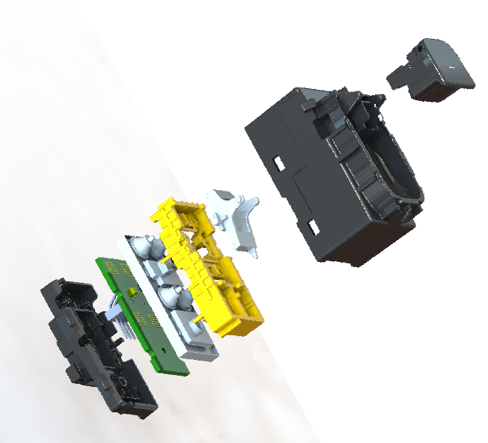
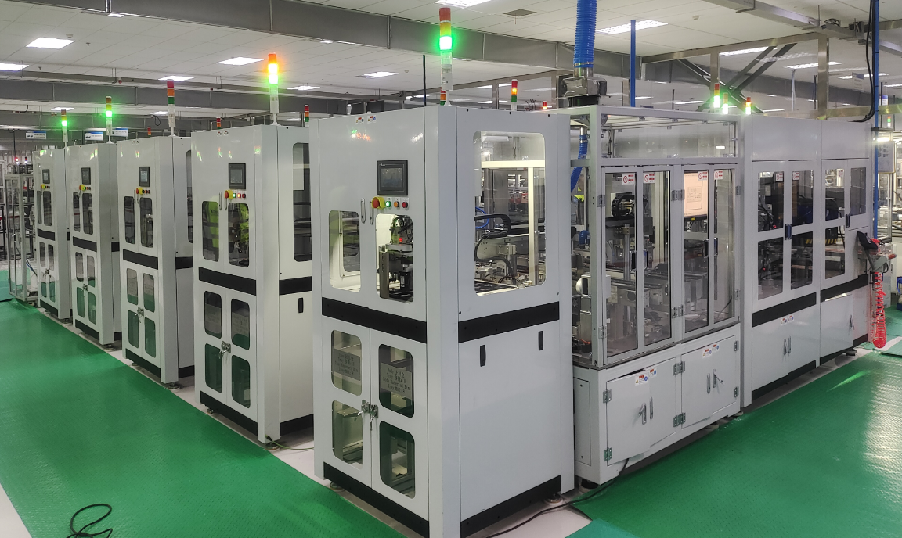
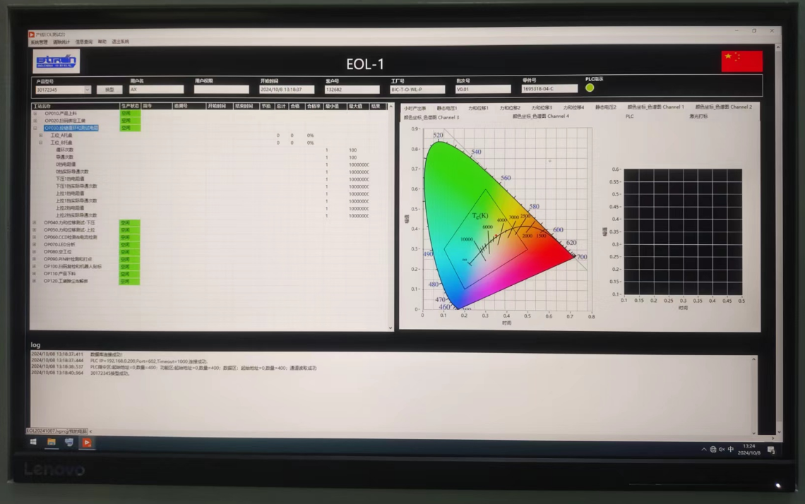
Tesla 乘员侧车窗开关组装检测线
Tesla window lifter passenger switch line
产品描述：
线体对乘员侧车窗开关的底壳、PCBA、硅胶垫，推板、摇杆，主体、按键进行全自动上料装配。对组装成品进行了电压、电阻、电流、手感（F/D）和背光颜色坐标的分析检测，并将测试结果上传上位机。

Slide 30
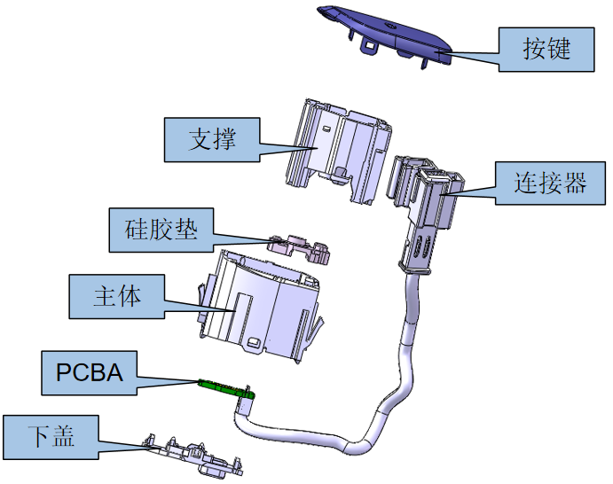
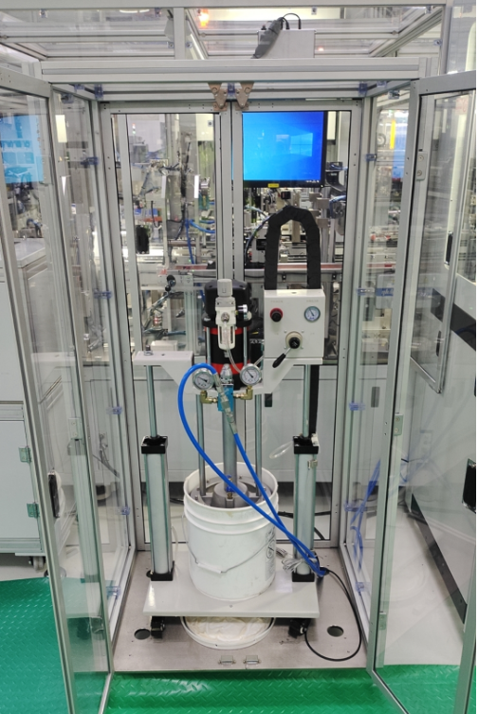
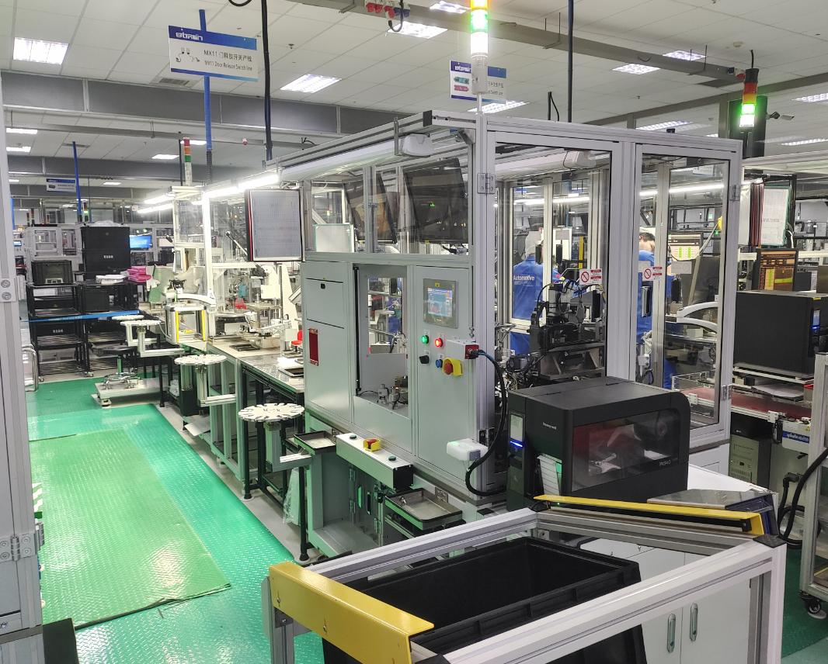
新能源汽车门释放开关组装检测线
Xiaomi DoorRelease switch line
产品描述：
线体完成了门释放开关的底壳、PCBA、硅胶垫，主体，滑块，按键等部件的装配、涂油，并对成品进行电压、电流、手感（F/D)和颜色坐标的分析测试。

Slide 31



新能源汽车零重力开关组装检测线
Xiaomi Zero gravity switch switch line
产品描述：
线体完成了汽车零重力开关的底壳、PCBA、硅胶垫，主体，滑块，按键等部件的装配、涂油，并对成品进行电压、电流和手感（F/D)的测试。

Slide 32



汽车 后备箱开关组装检测线
Tesla trunk switch assembly inspection line
产品描述：
线体完成了汽车 后备箱开关的装配，其中终检设备实现了对产品的开关通断、力与位移关系、影像判别等功能，并实现了由工控机对检测数据实时检测存储功能。

Slide 33



北汽车窗升降开关组装测试设备
BJEV window lifting switch assembly test equipment
项目描述：设备实现北汽新能源车窗开关组装和测试功能。
设备包含压合组装、涂油、PCB高度检测，螺丝可追溯拧紧、视觉检测、手感测试，电气功能检测等功能.

Slide 34



NISSAN大灯调节开关自动组装设备
Nissan HLLD switch automatic assembly machine
项目描述：设备实现日产汽车大灯调节开关的自动组装功能。
运行周期约6秒/件，设备实现了包含组装、涂油、螺丝可追溯拧紧、视觉检测、功能检测等功能，节省人力约10人。

Slide 35



汽车方向盘多功能按键自动组装设备
Automatic assembly equipment for multifunctional buttons of automobile steering wheel
项目描述：设备使用发那科M-1i机器人完成对多功能方向盘按键导向柱装配，20个按键的装配时间缩短到13秒以下，并配置有高清CCD相机实现对装配完成后产品的自动检测。

Slide 36



汽车转向器自动喷油设备
Automatic fuel injector for automobile steering gear
项目描述：设备使用爱普生Scara机器人带动诺顿自动喷油阀进行自动喷油动作，能够完成复杂路径及形状的涂喷油动作。

Slide 37
家用电器类项目
Household Electric Appliances project

Slide 38
家用电器类项目
Household Electric Appliances project

Slide 39



冰箱背板打螺丝设备
Refrigerator backboard screwing equipment
项目描述：
线体主要应用于冰箱背板螺丝自动锁付：包含螺钉自动上料、相机筛选、螺丝间距的自动调整、拧紧等，设备采用视觉精确引导螺丝孔位置，配合3D激光线扫，确保螺丝锁付的成功率和稳定性。

Slide 40




冰箱能耗贴、装饰贴自动贴附
Refrigerator energy consumption stickers, decorative stickers automatically attached
项目描述：
设备主要应用于冰箱门能耗贴、装饰贴贴附：包含 能耗贴打印模组、装饰贴剥离模组、视觉引导模组、标签吸附治具、冰箱导向和定位等，设备采用视觉相机做机器人运动引导，配合两台协作机器人灵活调整位置角度，准确的将能耗贴附到冰箱前门上，装饰贴治具同时取多片标贴，提高贴附效率：

Slide 41




洗碗机内胆、门衬自动烘烤线
Dishwasher Door Jamb&Inner shell Auto Drying Line
项目描述：
线体应用于洗碗机内胆、门衬等钣金贴附消音沥青的工序。功能包含自动加热、抚平沥青、压装分配器、自动下料等。
线体加热应用定向短波热辐射技术，相对传统加热方式更加节能高效。

Slide 42



空调条码贴附设备
Air conditioner Flow tray Automatic barcode
项目描述：
线体主要应用于空调流转托盘的条码贴附：包含自动在MES中提取生产型号，自动生成标签打印模板，吸附，校正，贴附，捋平，扫码等机构；解决了传统人工贴附的歪斜问题；

Slide 43




LG洗碗机分配器组装测试线
Dishwasher dispenser assembly test line
项目描述：
线体主要应用于洗碗机洗涤剂分配器的热板焊接，压铆，热铆，气密测试，尺寸检查，干簧管测试，自动贴标，机器人自动上下料，测试数据和外观检测图片上传MES，节省6人，实现了装配的稳定性和可追溯性。

Slide 44


三星净水阀自动组装检测设备
Samsung water purification valve automatic assembly testing machine
项目描述：
三星净水阀的自动组装检测设备
设备主要功能：完成净水阀的组装气密检测，功能检测，使用上位机软件可实现数据的实时监控及检测数据的条码绑定功能，数据可追溯时间可做到5-10年。整机运行效益率≤40S/件。

Slide 45




打印机驱动马达组件自动装配线
Automatic assembly line of printer drive motor assembly
项目描述：
线体主要应用于打印机驱动马达的自动组装，包含齿轮、外壳、马达组装，齿轮涂油，功能检测，实现了整体无人化操作，为客户节省人力8人，同时大幅提高了产品良品率。

Slide 46



SIMENS五孔插座自动组装线体
Five-hole socket automatic assembly line for SIMENS
项目描述：
实现西门子五孔插座的8种零部件的全自动组装，并在组装过程中对零部件的装入均做到检测，避免人工装配时的漏装情况，并实现对重点稳要求的拔插力通过力传感器的检测提高了产品质量。

Slide 47
检测仪器项目
testing instrument project

Slide 48


卷烟综合测试仪
Cigarette comprehensive tester
产品描述：应用于传统香烟和低温不燃烧烟在生产过程中的抽检测量。
设备采用精密的测试组件实现对烟支的重量、圆度、长度、吸阻值、通风度、硬度等指标的测量，并通过自主研发的上位程序实现对监测数据的汇总及上传监控工作。

Slide 49




雪茄烟综合测试台
Cigar integrated test stand
产品描述：CIGAR-CTS100型雪茄烟综合测试台，主要测量机制雪茄烟的重量、直径、长度、吸阻等物理指标参数，同时测量机制雪茄烟抽吸处开口直径、多点直径、中心轴线偏移、切口斜面高低差指标参数。

Slide 50


雪茄烟硬度检测仪
Cigar hardness tester
产品描述：CIGAR-HDI100雪茄烟硬度检测仪，主要适用于圆柱形手工雪茄烟/机制雪茄烟成品及烟胚，用于雪茄烟的硬度检测，满足生产研究需要。
对雪茄烟支数和单支雪茄烟数据、最大值、最小值、平均值、标偏、变异系数、合格数、不合格数的统计功能

Slide 51



50通道低温电子烟生物吸烟机
50 channel low temperature electronic cigarette biological smoking machine
产品描述：应用于低温烟生物实验的烟气吸取制备。
设备采用50通道弹夹供料方式进行低温电子烟的烟气吸取收集，并自主研发水浴恒温管路保证烟气恒温输送至测试区域；并通过自主研发的上位程序实现对监测数据的汇总及上传监控工作，保证了测试数据的准确性。

Slide 52
轨道交通类项目项目
High-speed train
supporting project

Slide 53


智能复兴号-VIP座椅
Intelligent Renaissance VIP Seat
产品说明：产品分为桌台主体，翻转桌板，控制面板，阅读灯等组件。材质采用整块航空铝加工雕刻 既保证重量不超重也实现受力强度。表面采用香槟金着色氧化体现出整个产品外观色泽优美 高雅大方。水转印工艺覆盖整个表面突出产品的高 大 尚。

Slide 54




VIP座椅---桌板主体
VIP Seat - Table Board Bod
VIP座椅---翻转桌板
VIP seat - flip table board

Slide 55




VIP座椅---阅读灯
VIP Seat - Reading Light
VIP座椅---操作面板
VIP seat - operation panel

Slide 56



复兴号智能动车--收纳侧扶手桌板
Fuxing intelligent high-speed train - storage side armrest table board

Slide 57


复兴号智能动车----CR400BF-BS
Fuxing intelligent high-speed train - CR400BF-BS

Slide 58

THANKS
谢谢聆听

